Slide 1
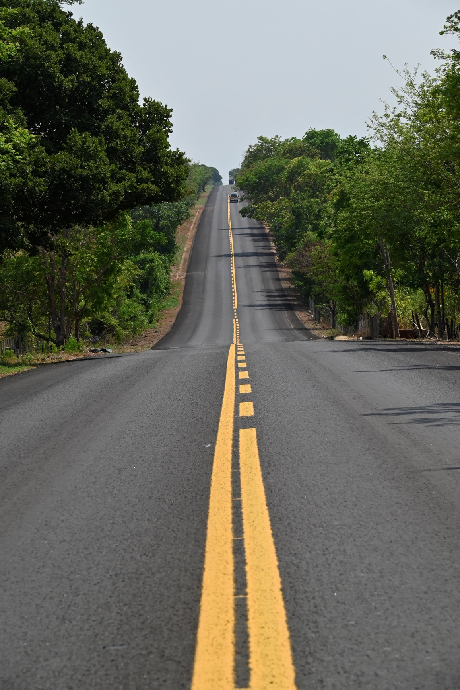


01.
CONSERVA
2021 – 2023
CONSERVA
2016 – 2021
.
.
27 LOTES
Valor dos contratos:
R$ 3.335.612.492,50
CONCLUÍDO
20 LOTES
Valor dos contratos:
R$ 1.322.496.523,67
CONCLUÍDO
SERVIÇOS DE MANUTENÇÃO RODOVIÁRIA
.
.
CONSERVA
2023 – 2026
CONSERVA
20 LOTES
Valor dos contratos:
R$ 3.449.596.954,07
EM ANDAMENTO
20 LOTES
TOTAL ESTIMADO:
R$ 3.820.773.658,19
EM LICITAÇÃO
TOTAL
R$ 11.928.479.628,43
Notes:
4

Slide 2
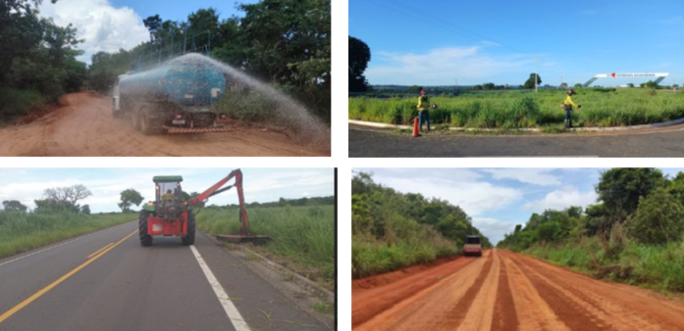
CONTRATOS EM ANDAMENTO – CONSERVA 2023
DMA
Diretoria de Manutenção
CONTRATO 18/2023
OBJETO: Execução dos serviços de manutenção da malha rodoviária estadual pavimentada e não pavimentada, incluindo balsas, pistas e alambrados dos aeródromos.
LOTE: 01
EXTENSÕES:
Pavimentadas: 507,45 km
Não Pavimentadas: 553,43 km
VALOR DO CONTRATO: R$ 119.020.979,10
SITUAÇÃO: Em andamento
ESTÁGIO ATUAL: 62%
CONSERVA 2023

Slide 3
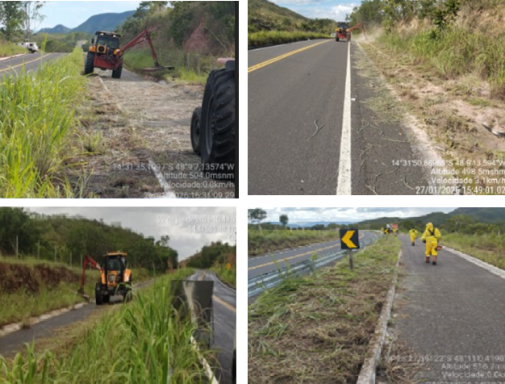
DMA
Diretoria de Manutenção
CONTRATO 142/2024/2024
OBJETO: Execução dos serviços de manutenção da malha rodoviária estadual pavimentada e não pavimentada, incluindo balsas, pistas e alambrados dos aeródromos.
LOTE: 02
EXTENSÕES:
Pavimentadas: 756,60 km
Não Pavimentadas: 473,79 km
VALOR DO CONTRATO: R$ 116.706.443,79
SITUAÇÃO: Em andamento
ESTÁGIO ATUAL: 48,8%
CONSERVA 2023

Slide 4
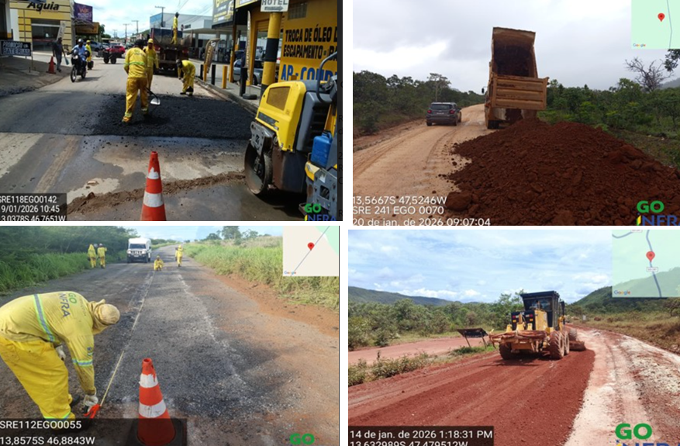
DMA
Diretoria de Manutenção
CONTRATO 25/2023
OBJETO: Execução dos serviços de manutenção da malha rodoviária estadual pavimentada e não pavimentada, incluindo balsas, pistas e alambrados dos aeródromos.
LOTE: 03
EXTENSÕES:
Pavimentadas: 423,84 km
Não Pavimentadas: 738,93 km
VALOR DO CONTRATO: R$ 184.050.463,51
SITUAÇÃO: Em andamento
ESTÁGIO ATUAL: 64,3%
CONSERVA 2023

Slide 5
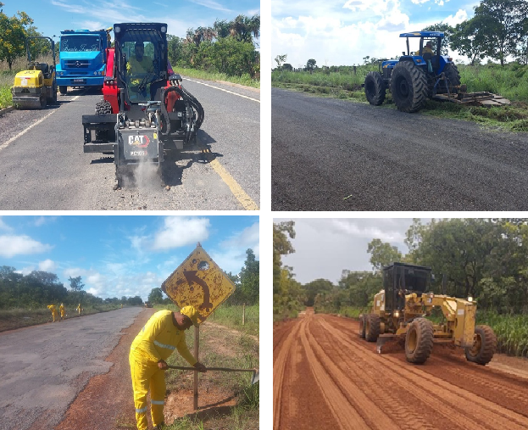
DMA
Diretoria de Manutenção
CONTRATO 14/2023
OBJETO: Execução dos serviços de manutenção da malha rodoviária estadual pavimentada e não pavimentada, incluindo balsas, pistas e alambrados dos aeródromos.
LOTE: 04
EXTENSÕES:
Pavimentadas: 429,98 km
Não Pavimentadas: 447,24 km
VALOR DO CONTRATO: R$ 149.113.489,77
SITUAÇÃO: Em andamento
ESTÁGIO ATUAL: 61,4%
CONSERVA 2023

Slide 6
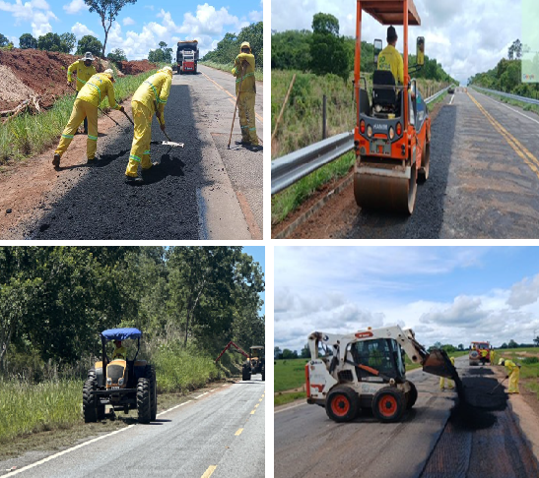
DMA
Diretoria de Manutenção
CONTRATO 16/2023
OBJETO: Execução dos serviços de manutenção da malha rodoviária estadual pavimentada e não pavimentada, incluindo balsas, pistas e alambrados dos aeródromos.
LOTE: 05
EXTENSÕES:
Pavimentadas: 664,07 km
Não Pavimentadas: 661,93 km
VALOR DO CONTRATO: R$ 166.278.667,25
SITUAÇÃO: Em andamento
ESTÁGIO ATUAL: 66,4%
CONSERVA 2023

Slide 7
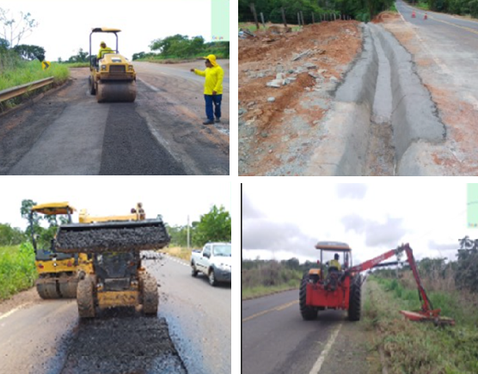
DMA
Diretoria de Manutenção
CONTRATO 19/2023
OBJETO: Execução dos serviços de manutenção da malha rodoviária estadual pavimentada e não pavimentada, incluindo balsas, pistas e alambrados dos aeródromos.
LOTE: 06
EXTENSÕES:
Pavimentadas: 626,58 km
Não Pavimentadas: 438,67 km
VALOR DO CONTRATO: R$ 189.775.885,59
SITUAÇÃO: Em andamento
ESTÁGIO ATUAL: 77,2%
CONSERVA 2023

Slide 8
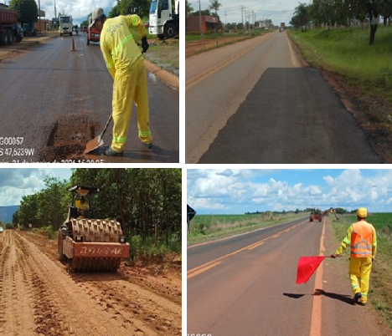
DMA
Diretoria de Manutenção
CONTRATO 20/2023
OBJETO: Execução dos serviços de manutenção da malha rodoviária estadual pavimentada e não pavimentada, incluindo balsas, pistas e alambrados dos aeródromos.
LOTE: 07
EXTENSÕES:
Pavimentadas: 456,90 km
Não Pavimentadas: 550,19 km
VALOR DO CONTRATO: R$ 151.470.950,82
SITUAÇÃO: Em andamento
ESTÁGIO ATUAL: 62,1%
CONSERVA 2023

Slide 9
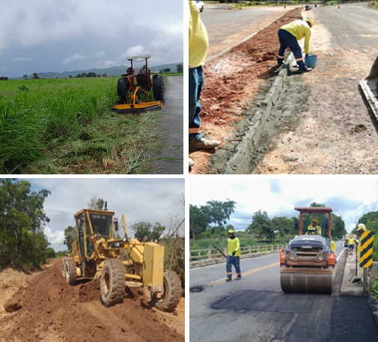
DMA
Diretoria de Manutenção
CONTRATO 21/2023
OBJETO: Execução dos serviços de manutenção da malha rodoviária estadual pavimentada e não pavimentada, incluindo balsas, pistas e alambrados dos aeródromos.
LOTE: 08
EXTENSÕES:
Pavimentadas: 658,46 km
Não Pavimentadas: 373,63 km
VALOR DO CONTRATO: R$ 172.209.500,88
SITUAÇÃO: Em andamento
ESTÁGIO ATUAL: 70,5%
CONSERVA 2023

Slide 10
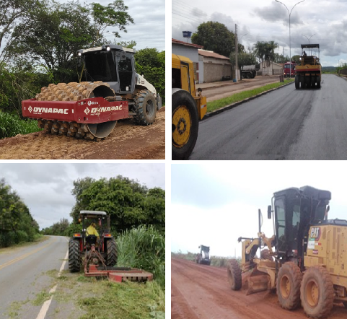
DMA
Diretoria de Manutenção
CONTRATO 17/2023
OBJETO: Execução dos serviços de manutenção da malha rodoviária estadual pavimentada e não pavimentada, incluindo balsas, pistas e alambrados dos aeródromos.
LOTE: 09
EXTENSÕES:
Pavimentadas: 505,88 km
Não Pavimentadas: 605,48 km
VALOR DO CONTRATO: R$ 213.805.323,59
SITUAÇÃO: Em andamento
ESTÁGIO ATUAL: 64,2%
CONSERVA 2023

Slide 11
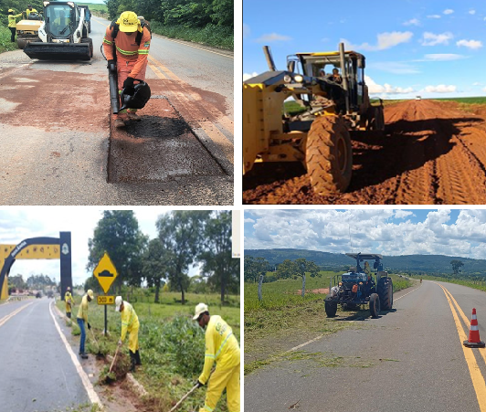
DMA
Diretoria de Manutenção
CONTRATO 15/2023
OBJETO: Execução dos serviços de manutenção da malha rodoviária estadual pavimentada e não pavimentada, incluindo balsas, pistas e alambrados dos aeródromos.
LOTE: 10
EXTENSÕES:
Pavimentadas: 626,98 km
Não Pavimentadas: 346,04 km
VALOR DO CONTRATO: R$ 162.470.333,73
SITUAÇÃO: Em andamento
ESTÁGIO ATUAL: 82,3%
CONSERVA 2023

Slide 12
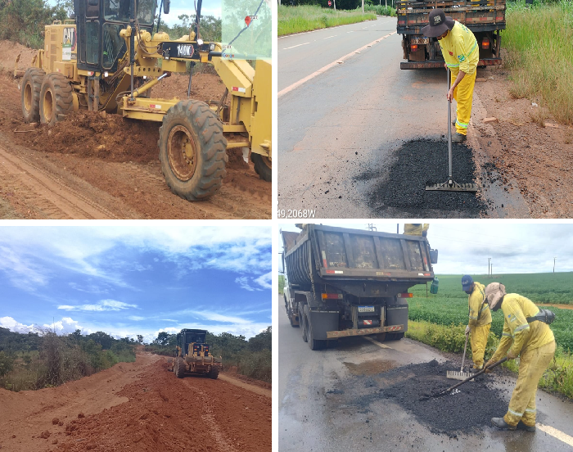
DMA
Diretoria de Manutenção
CONTRATO 45/2023
OBJETO: Execução dos serviços de manutenção da malha rodoviária estadual pavimentada e não pavimentada, incluindo balsas, pistas e alambrados dos aeródromos.
LOTE: 11
EXTENSÕES:
Pavimentadas: 934,72 km
Não Pavimentadas: 175,65 km
VALOR DO CONTRATO: R$ 144.349.670,47
SITUAÇÃO: Em andamento
ESTÁGIO ATUAL: 59,3%
CONSERVA 2023

Slide 13
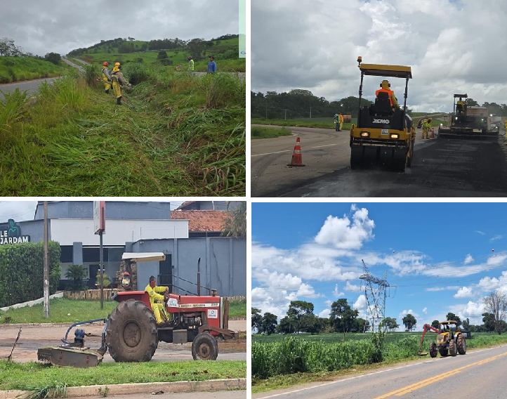
DMA
Diretoria de Manutenção
CONTRATO 34/2023
OBJETO: Execução dos serviços de manutenção da malha rodoviária estadual pavimentada e não pavimentada.
LOTE: 12
EXTENSÕES:
Pavimentadas: 942,13 km
Não Pavimentadas: 268,68 km
VALOR DO CONTRATO: R$ 197.254.688,87
SITUAÇÃO: Em andamento
ESTÁGIO ATUAL: 65,9%
CONSERVA 2023

Slide 14
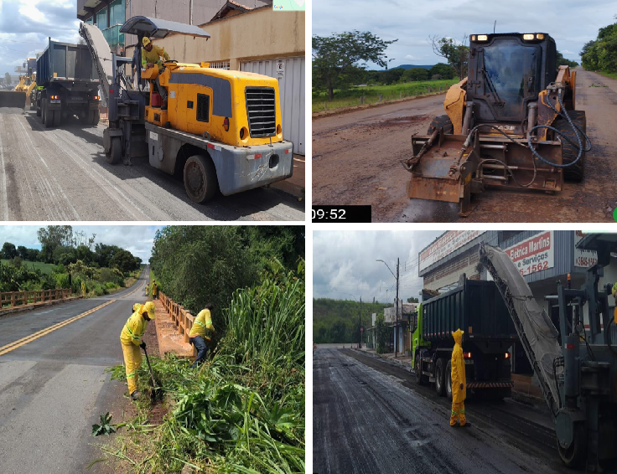
DMA
Diretoria de Manutenção
CONTRATO 11/2023
OBJETO: Execução dos serviços de manutenção da malha rodoviária estadual pavimentada e não pavimentada, incluindo balsas, pistas e alambrados dos aeródromos.
LOTE: 13
EXTENSÕES:
Pavimentadas: 807,05 km
Não Pavimentadas: 292,70 km
VALOR DO CONTRATO: R$ 143.010.945,32
SITUAÇÃO: Em andamento
ESTÁGIO ATUAL: 65,2%
CONSERVA 2023

Slide 15
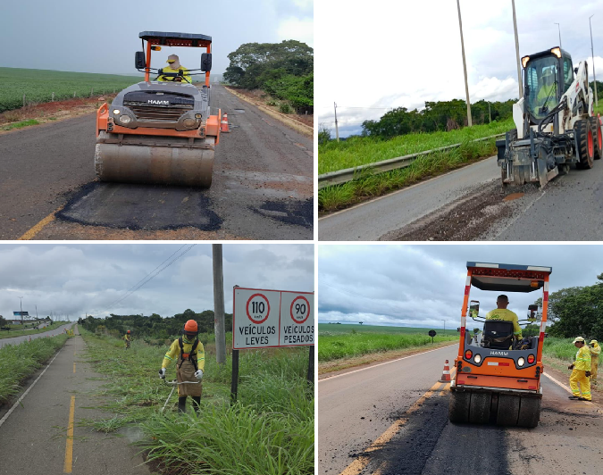
DMA
Diretoria de Manutenção
CONTRATO 48/2023
OBJETO: Execução dos serviços de manutenção da malha rodoviária estadual pavimentada e não pavimentada, incluindo balsas, pistas e alambrados dos aeródromos.
LOTE: 14
EXTENSÕES:
Pavimentadas: 688,88 km
Não Pavimentadas: 342,24 km
VALOR DO CONTRATO: R$ 185.208.590,86
SITUAÇÃO: Em andamento
ESTÁGIO ATUAL: 64,8%
CONSERVA 2023

Slide 16
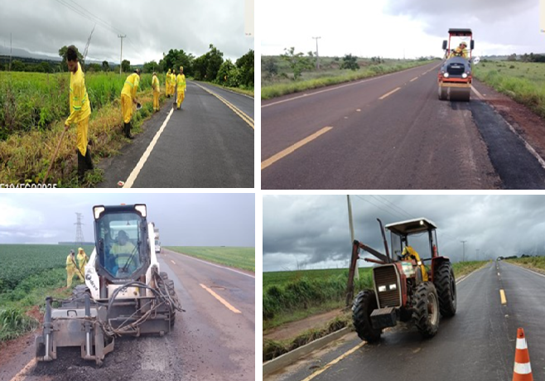
DMA
Diretoria de Manutenção
CONTRATO 26/2023
OBJETO: Execução dos serviços de manutenção da malha rodoviária estadual pavimentada e não pavimentada, incluindo balsas, pistas e alambrados dos aeródromos.
LOTE: 15
EXTENSÕES:
Pavimentadas: 516,91 km
Não Pavimentadas: 624,81 km
VALOR DO CONTRATO: R$ 205.082.522,07
SITUAÇÃO: Em andamento
ESTÁGIO ATUAL: 63%
CONSERVA 2023

Slide 17
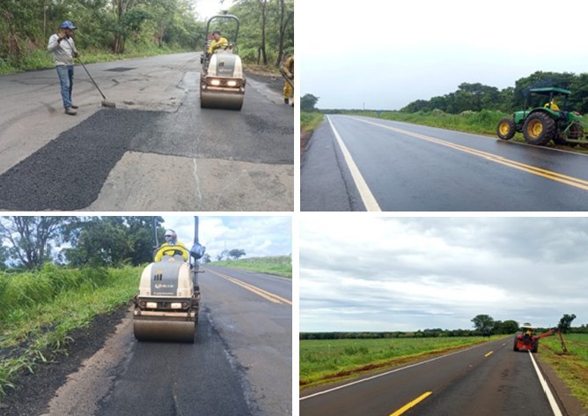
DMA
Diretoria de Manutenção
CONTRATO 33/2023
OBJETO: Execução dos serviços de manutenção da malha rodoviária estadual pavimentada e não pavimentada.
LOTE: 16
EXTENSÕES:
Pavimentadas: 471,10 km
Não Pavimentadas: 624,81 km
VALOR DO CONTRATO: R$ 334.144.021,87
SITUAÇÃO: Em andamento
ESTÁGIO ATUAL: 62,9%
CONSERVA 2023

Slide 18
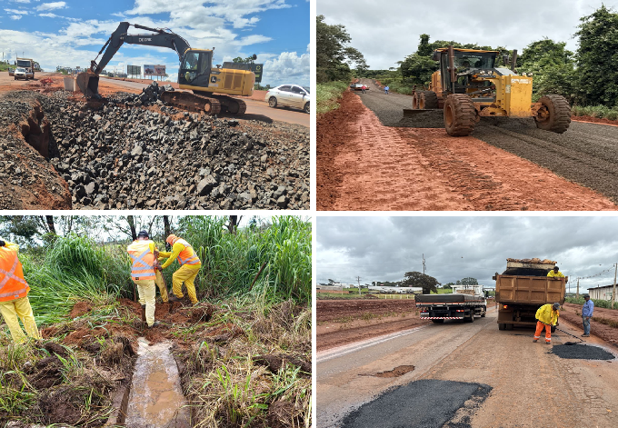
DMA
Diretoria de Manutenção
CONTRATO 12/2023
OBJETO: Execução dos serviços de manutenção da malha rodoviária estadual pavimentada e não pavimentada, incluindo balsas, pistas e alambrados dos aeródromos.
LOTE: 17
EXTENSÕES:
Pavimentadas: 858,12 km
Não Pavimentadas: 343,80 km
VALOR DO CONTRATO: R$ 201.722.920,48
SITUAÇÃO: Em andamento
ESTÁGIO ATUAL: 83,9%
CONSERVA 2023

Slide 19
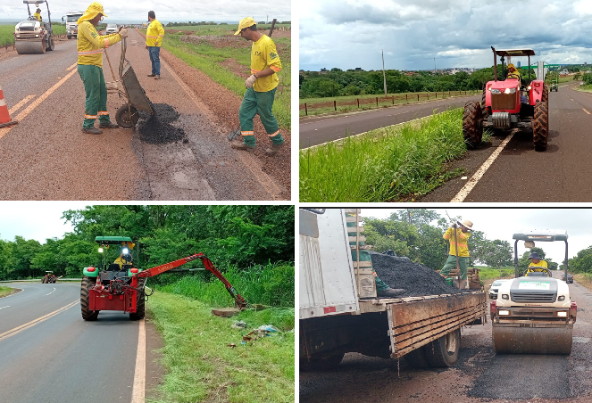
DMA
Diretoria de Manutenção
CONTRATO 32/2023
OBJETO: Execução dos serviços de manutenção da malha rodoviária estadual pavimentada e não pavimentada, incluindo balsas, pistas e alambrados dos aeródromos.
LOTE: 18
EXTENSÕES:
Pavimentadas: 677,28 km
Não Pavimentadas: 210,73 km
VALOR DO CONTRATO: R$ 117.620.182,68
SITUAÇÃO: Em andamento
ESTÁGIO ATUAL: 43,2%
CONSERVA 2023

Slide 20
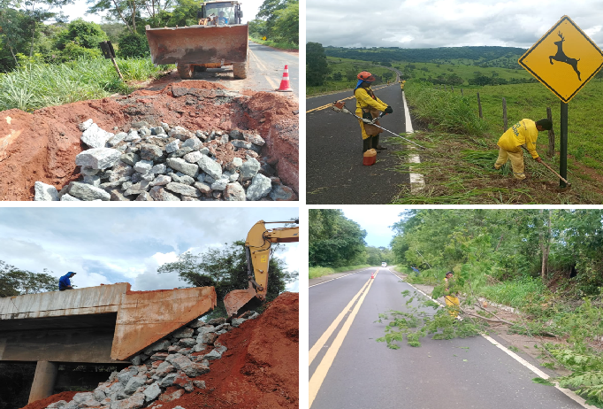
DMA
Diretoria de Manutenção
CONTRATO 68/2023
OBJETO: Execução dos serviços de manutenção da malha rodoviária estadual pavimentada e não pavimentada, incluindo balsas, pistas e alambrados dos aeródromos.
LOTE: 19
EXTENSÕES:
Pavimentadas: 767,76 km
Não Pavimentadas: 182,33 km
VALOR DO CONTRATO: R$ 172.149.560,72
SITUAÇÃO: Em andamento
ESTÁGIO ATUAL: 66,3%
CONSERVA 2023

Slide 21
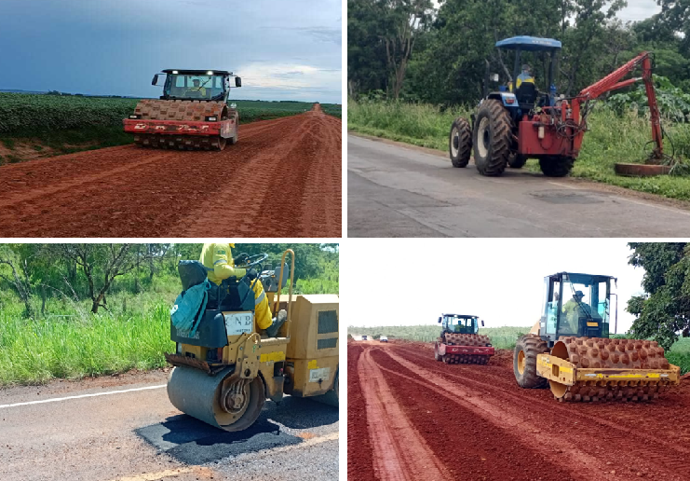
DMA
Diretoria de Manutenção
CONTRATO 13/2023
OBJETO: Execução dos serviços de manutenção da malha rodoviária estadual pavimentada e não pavimentada, incluindo balsas, pistas e alambrados dos aeródromos.
LOTE: 20
EXTENSÕES:
Pavimentadas: 649,75 km
Não Pavimentadas: 388,70 km
VALOR DO CONTRATO: R$ 148.186.137,14
SITUAÇÃO: Em andamento
ESTÁGIO ATUAL: 70,9%
CONSERVA 2023

Slide 22
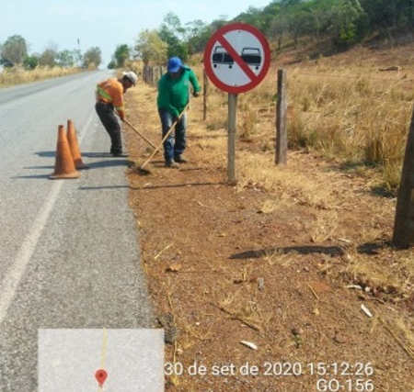
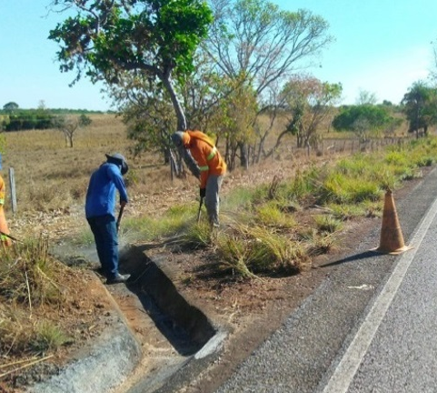
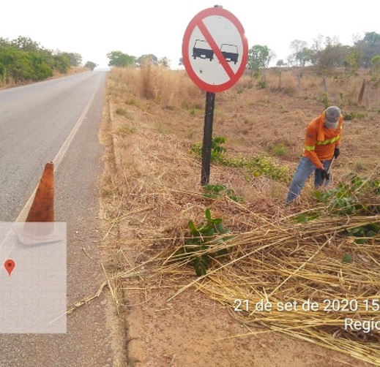
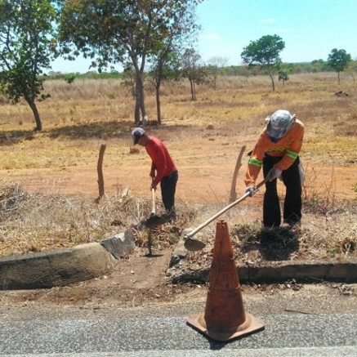
CONTRATOS CONCLUÍDOS – CONSERVA 2016
DMA
Diretoria de Manutenção
SERVIÇOS DE MANUTENÇÃO RODOVIÁRIA
LOTES:1, 2, 3, 4, 5, 6, 7, 8, 9, 10, 11, 12, 13, 14, 15, 16, 17, 18, 19, 20, 21, 22, 23, 24, 25, 26, 27
EXTENSÃO:
Pavimentadas: 12.280,02 Km
Não Pavimentadas: 8.265,74 Km
VALOR DOS CONTRATOS: R$ 3.335.612.492,50
SITUAÇÃO: Concluído
CONSERVA 2016

Slide 23
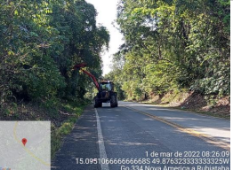
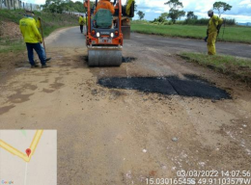
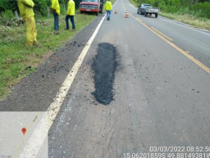
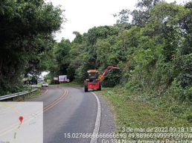
CONTRATOS CONCLUÍDOS – CONSERVA 2021
DMA
Diretoria de Manutenção
SERVIÇOS DE MANUTENÇÃO RODOVIÁRIA
LOTES: 1, 2, 3, 4, 5, 6, 7, 8, 9, 10, 11, 12, 13, 14, 15, 16, 17, 18, 19, 20.
EXTENSÃO:
Pavimentadas: 11.830,13 Km
Não Pavimentadas: 9.248,60 Km
VALOR DOS CONTRATOS: R$ 1.322.496.523,91
SITUAÇÃO: Concluído
CONSERVA 2021

Slide 24
CONTRATOS EM LICITAÇÃO – CONSERVA 2026
DMA
Diretoria de Manutenção
SERVIÇOS DE MANUTENÇÃO RODOVIÁRIA
LOTES: 1, 2, 3, 4, 5, 6, 7, 8, 9, 10, 11, 12, 13, 14, 15, 16, 17, 18, 19, 20
EXTENSÃO:
Pavimentadas: 13.304,87 Km
Não Pavimentadas: 7399,65 Km
VALOR DOS CONTRATOS: R$ 3.820.773.658,19
SITUAÇÃO: Em Licitação
DURAÇÃO PREVISTA: 30 meses
CONSERVA 2026

